Slide 1
INTELIGENCIA ARTIFICIAL
PRÁCTICA 1
Notes:
Presentación del grupo (que grupo somos, quienes somos), presentación del pechakucha

Slide 2
En qué consiste la práctica
Métricas, estadísticas
Crear un modelo
Entrenar y predecir
Matriz de confusión
Notes:
La práctica consiste en, basándonos en los conceptos de Aprendizaje Analógico, crear un modelo capaz de determinar si el solicitante de un crédito debe recibirlo o no basándose en resultados anteriores, y los datos que llevaron a tomar esa decisión.
Se emplearán 20 variables predictivas y una variable de respuesta cuyo valor es 1(devuelto) y 0 (no devuelto).
Las predicciones que obtengamos como resultado se contrastarán con los valores reales por medio de una matriz de confusión, cuyos valores nos permiten calcular estadísticas como la precisión o sensibilidad

Slide 3
Base de Datos
Entrenamiento
350 devueltos
Base de datos
150 no devueltos
700 devueltos
Prueba
350 devueltos
300 no devueltos
150 no devueltos
Notes:
En cuanto a la base de datos usada, contamos con 1000 casos documentados, en los que 700 clientes han devuelto el crédito y 300 no. Dividimos el conjunto en dos, la mitad de cada caso, para diferenciar conjunto de entrenamiento y conjunto de prueba. Podemos apreciar que los datos se encuentran algo desbalanceados, hay más del doble de datos positivos que negativos, y eso tendrá consecuencias en nuestro modelo.

Slide 4
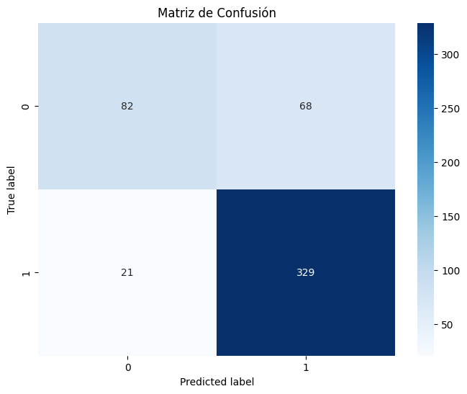
Matriz de confusión para modelo knn
KNN con K = 5
Notes:
La matriz de confusión se crea a partir de los predichos vs los reales, como ya hemos dicho. A partir de ellos podemos averiguar, qué número de datos se ha clasificado correctamente y cuántos no.
Como sólo tenemos dos etiquetas en la base, positivos / negativos, encontramos 4 posibles casos: TP, FP, TN, FN.

Slide 5
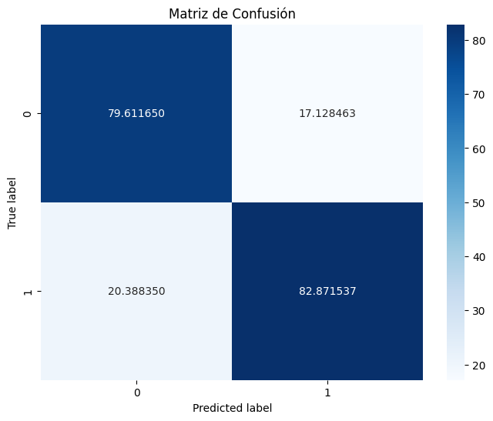
Matriz de confusión (porcentajes, por columnas)
Notes:
Dado que contamos con valores desbalanceados, vamos a intentar poner los resultados en perspectiva. Aquí tenemos los valores en porcentajes, con respecto a cada predicción, y vemos que desde este punto de vista,
las predicciones son relativamente equilibradas, en la proporción entre aciertos y fallos.

Slide 6
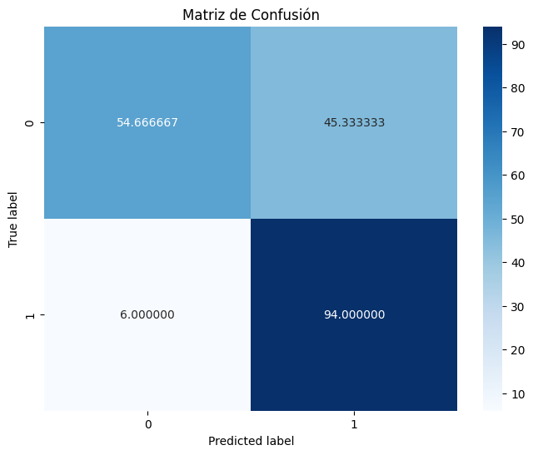
Matriz de confusión (porcentajes, por filas)
Notes:
Pero si realizamos este mismo procedimiento desde el punto de vista de los datos reales, sobre los que hemos
entrenado, resulta que los 150 negativos se han clasificado de manera muy pobre, rozando la aleatoriedad (50/50),
mientras que los 350 positivos se clasifican con una precisión muy notable. Vemos aquí las consecuencias del desbalance de datos, un mayor número de datos positivos de entrenamiento refuerza la precisión con los datos positivos, pero causa un aumento en falsos positivos también.

Slide 7
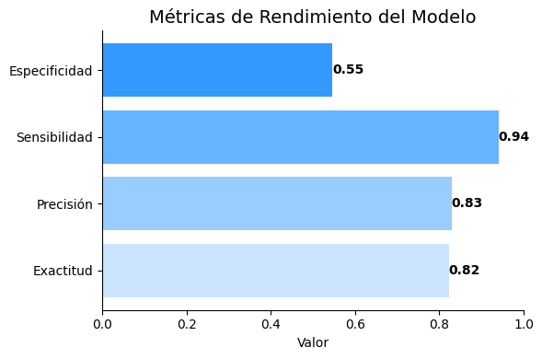

Slide 8

Métricas de evaluación del modelo knn
KNN con K = 10

Slide 9
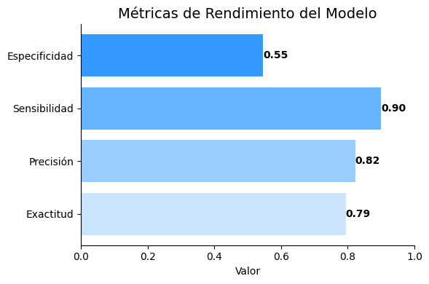

Slide 10

Matriz de confusión del modelo lineal
Modelo lineal

Slide 11
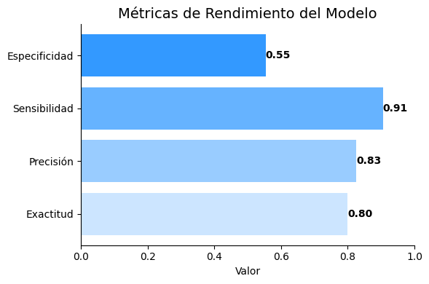

Slide 12
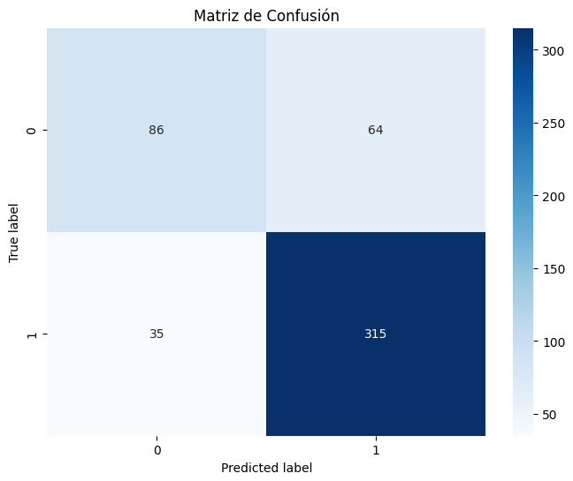
Matriz de confusión del modelo de regresión logística
Regresión logística
Notes:
Representa la probabilidad de que un dato pertenezca a uno u otro conjunto, se clasifique de x o y forma, … en base a un conjunto de variables predictoras (las características de cada cliente)

Slide 13
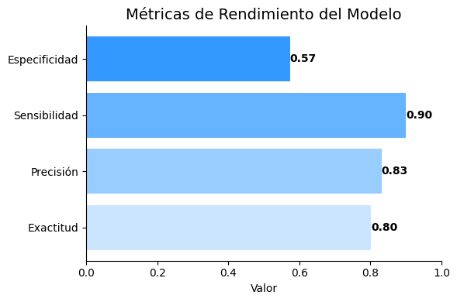

Slide 14
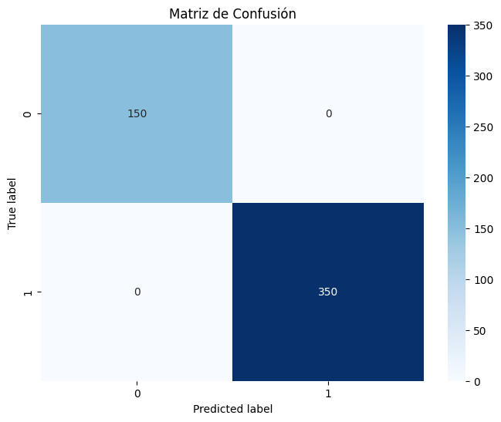
Modelo de Árbol
x>0
y==2
y<9
y==2
y<9
…
…
…
Notes:
Se crea un árbol de decisiones que abarca todos los casos, avanza indefinidamente si no se le establece un límite Precisión perfecta, pero sobreajuste, etc…

Slide 15
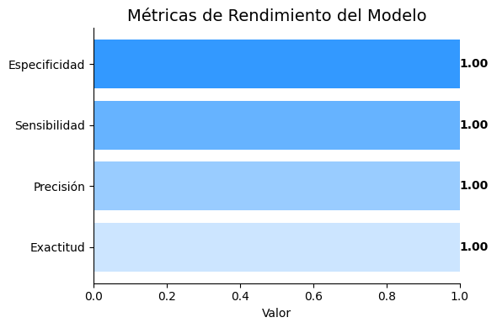
Notes:
Oh wow 10/10 en todos, será el mejor no? spoiler no

Slide 16
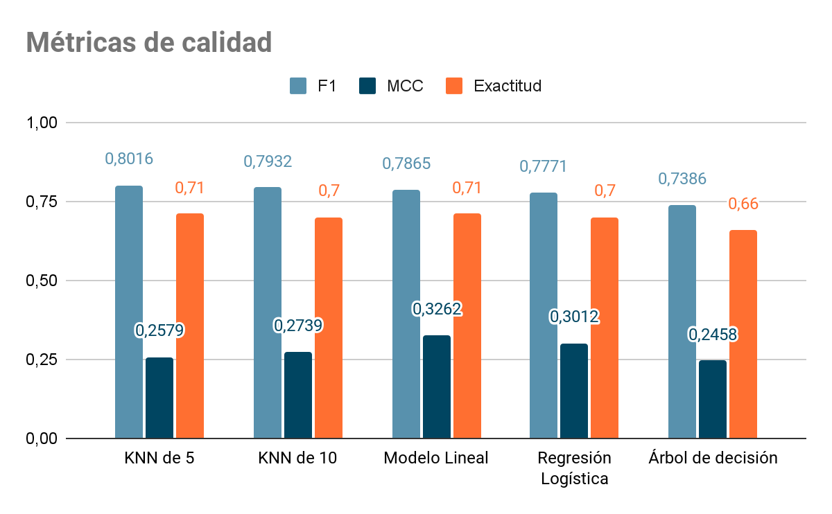
Calidad predictiva de los modelos
 | Knn 5 | Knn 10 | Modelo Lineal | Regresión Logística | Árbol de decisión
F1 | 0,8016 | 0,7932 | 0,7865 | 0,7771 | 0,7386
MCC | 0,2579 | 0,2739 | 0,3262 | 0,3012 | 0,2458
Exactitud | 0,71 | 0,70 | 0,71 | 0,70 | 0,66
Notes:
Señalar lo bueno de la Knn 5 (F1) y el modelo lineal (MCC)
Concluir con que el elegido será el Modelo Lineal -> Compensar desbalance del conjunto de entrenamiento (Mayor MCC)
*****************************************************************************************************************************************************************
Ahora entramos en la fase de testeo. Fijandonos en las métricas exactitud, F1 y MCC para valorar la calidad predictiva de nuestros modelos podemos ver que destacan:
Knn 5 : con un 0.8 de F1
Modelo lineal : con un 0.32 de MCC
(Ambos con la misma exactitud)
Si bien podríamos buscar un modelo que fuera lo mejor posible en todo como sugiere el enunciado (para este caso podemos observar como las métricas del Knn 10 generalmente están más balanceadas que el resto, justo está entre el knn5 y el lineal), escogemos como mejor modelo el lineal ya que al tener un MCC mayor, es menos sensible a ante clases desbalanceadas

Slide 17
Créditos concedidos no devueltos x4
ESPECIFICIDAD
Reducir falsos positivos
Notes:
Con el planteamiento del ejercicio 6, el coste de un falso positivo queda multiplicado por 4 por lo que debemos de reducir todo lo posible los falsos positivos. Por ello escogeremos el modelo que presente una mayor especificidad ya que esta métrica es crucial para casos donde se deben evitar estos falsos positivos.

Slide 18
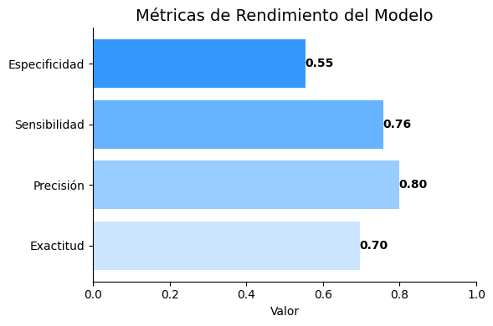
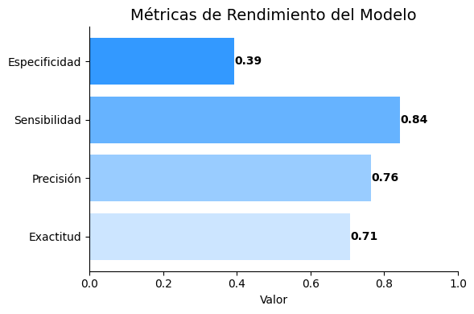
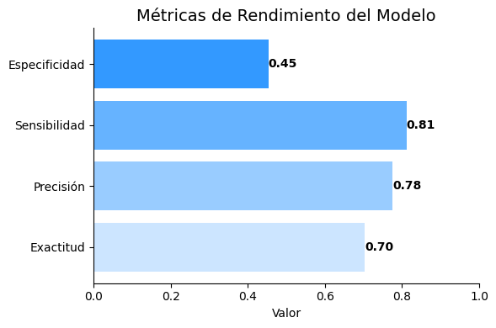
Regresión Logística
Knn 5
Knn 10
Notes:
Aquí podemos ver 3 gráficos muy bien colocados, con un gradiente de azules bien bonito, muy azul todo

Slide 19
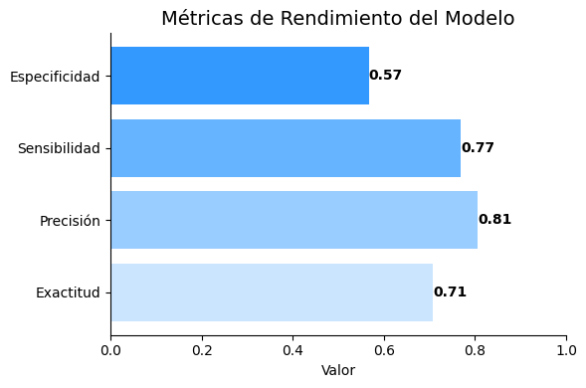
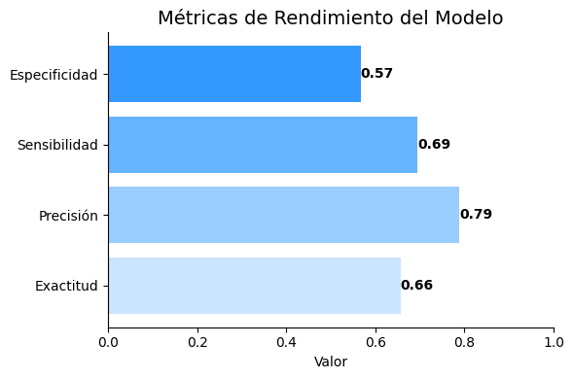
Árbol de decisión
Modelo Lineal
Notes:
Los que presentan mejor especificidad son el modelo lineal y el árbol. Debido al gran problema que presenta el árbol de decisión con su sobreajuste y que además se puede ver que el resto de métricas son peores, nos quedamos para la propuesta planteada del ejercicio 6 con el modelo lineal.

Slide 20
Conclusión
Mayor equilibrio de fallos
Mayor especificidad
Modelo lineal
Mayor precisión
Notes:
En conclusión, teniendo en cuenta los resultados de todos los modelos probados, nos vamos a quedar con el modelo que actúa mejor según el coeficiente de Mathews (más robusto para desbalanceados), ya que F1 ignora los TN, que son parte importante de nuestro modelo, queremos clasificar bien tanto positivos como negativos, así como el que tiene una de las dos mejores exactitudes, pero mayor especificidad y precisión: El modelo de regresión lineal.

